Slide 1

“OSO” Update
Startseite Untertitel
Simon Leinen
simon.leinen@switch.ch
SIG-CISS Meeting Berlin
16 November 2018

Slide 2
What is OSO?
Loose group of “OpenStack Operators” (mostly) running “academic community clouds”
Centered about technical discussions on OpenStack, Ceph etc.
Created in 2015 under GN4(-1) SA7
https://swit.ch/OSO/
Bi-weekly videoconf on https://rendez-vous.renater.fr/OpenStackOperators
  Agenda/notes on Etherpads, see link above for history & next meeting
Chat: https://cloud-operators-ch.slack.com (sic)
  133 members, 35–40 active per week
Mailing list oso@lists.geant.org abandoned in favor of sig-ciss@lists.geant.org

Slide 3
What do we want it to be?

Slide 4
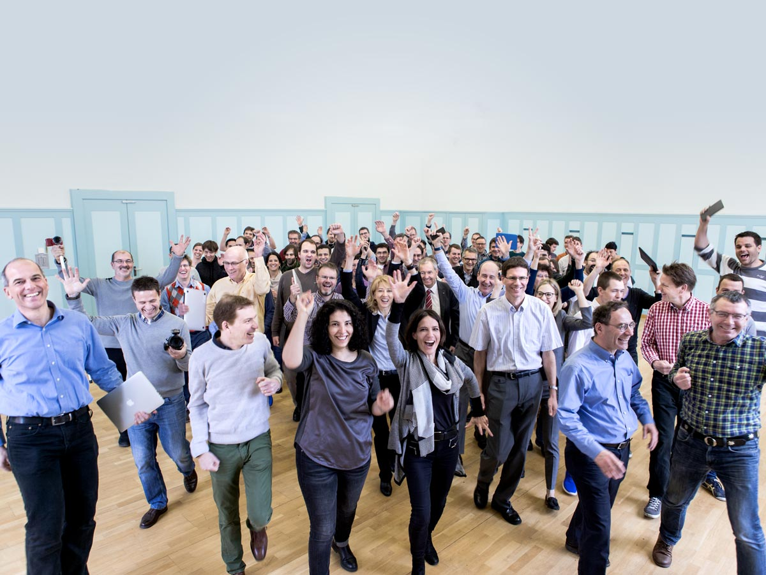
Working for a better digital world
Notes:
Endslide “Corporate”

Slide 5
Finance
Source of funds |  | Allocation of funds
Contributions of universities (SWITCH Community) |  | Services: SWITCHlan SWITCHcert SWITCHaai / SWITCH edu-ID SWITCHpki SWITCHcast SWITCHengines SWITCHdrive SWITCHprocure SWITCHconnect Community work / eduhub SWITCHinteract SWITCHvideoconf SWITCHportfolio
Contributions of university-related organizations
Profit from commercial customers
Grants (CH/EU) |  | Projects: Géant, Swiss edu-ID, Scale-Up, DLCM, etc.
Financial and supplementary income
Reserves
Notes:
Finanzierung
Auf der linken Seite der Abbildung sieht man die Finanzierungsquellen bzw. woher die Finanzmittel stammen mit denen wir die Kosten unserer Dienstleistungen und (Innovations-)Projekte auf der rechten Seite decken.
Die gesamten Kosten für Dienstleistungen und Projekte zusammen beliefen sich 2016 auf CHF 19.5 Mio. 79% davon wurden für den Betrieb existierender Dienstleistungen eingesetzt, 21% davon für (Innovations-)Projekte - also für die Entwicklung zukünftiger Dienstleistungen (= rechte Seite der Abbildung = Mittelverwendung)
Die Herkunft der Mittel auf der linken Seite setzt sich wie folgt zusammen: 56% aus Beiträgen der Hochschulen, 7% aus Beiträgen der hochschulnahen Organisationen, 15% der Mittel stammen aus dem Reingewinn mit kommerziellen Kunden (Registry & Banken-Cert), 12 % aus Finanz- und sonstigen Nebenerträgen (bspw. von unserer Tochtergesellschaft switchplus) und 9% aus Förderbeiträgen der CH und der EU. Allfällige Verluste werden durch Reserven gedeckt (1% der Kosten mussten im Jahr 2016 aus Reserven gedeckt werden).
Die Pfeile zwischen Mittelherkunft und Mittelverwendung zeigen die Zielsetzung der Finanzierungsgrundsätze, welche der Stiftungsrat 2016 verabschiedet hatte: Ziel bis 2020 ist es, dass die Betriebskosten für Dienstleistungen vollumfänglich aus Beiträgen der Hochschulen (SWITCH Community) und hochschulnahen Organisationen gedeckt werden können. 2016 machen die Beiträge der Hochschulen inkl. hochschulnahen Organisationen 63% der Mittelherkunft, aber 79% der Mittelverwendung aus. Diesen Gap von aktuell knapp 3 Mio. Franken gilt es zu schliessen.

Slide 6
Organisation
Foundation Council (39 members)
Independent Chairman
University cantons (10)
Universities and research institutes (19)
Political bodies for research and education (9)
Foundation Committee (7 members)
Peter Kofmel, Independent Chairman
Torsten Braun, Vice-chairman (UniBE*)
Alexandre Gachet (Ct. FR*)
Jeannette Frey (KUB*)
Mario Gay (USI*)
Axel Marion (swissuniversities*)
Thomas Sutter (UniZH*)
(*represented organisation)
Foundation Council
Peter Kofmel
Managing Director
Andreas Dudler
Digital Solutions & Coordination
Marco Dütsch
Security &
Network
Martin Leuthold
Infrastructure & Identity Services
Christoph Witzig
Management
Services
Christine Lanner
Foundation Committee
Registry & Collaboration
Urs Eppenberger
(Deputy Managing Director)
2017: 100 Employees, 91 FTE
Management Board
Notes:
Organisation

Slide 7
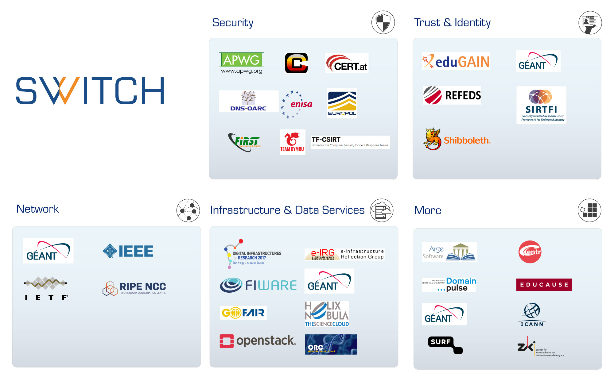
International cooperations
Notes:
Organisation

Slide 8
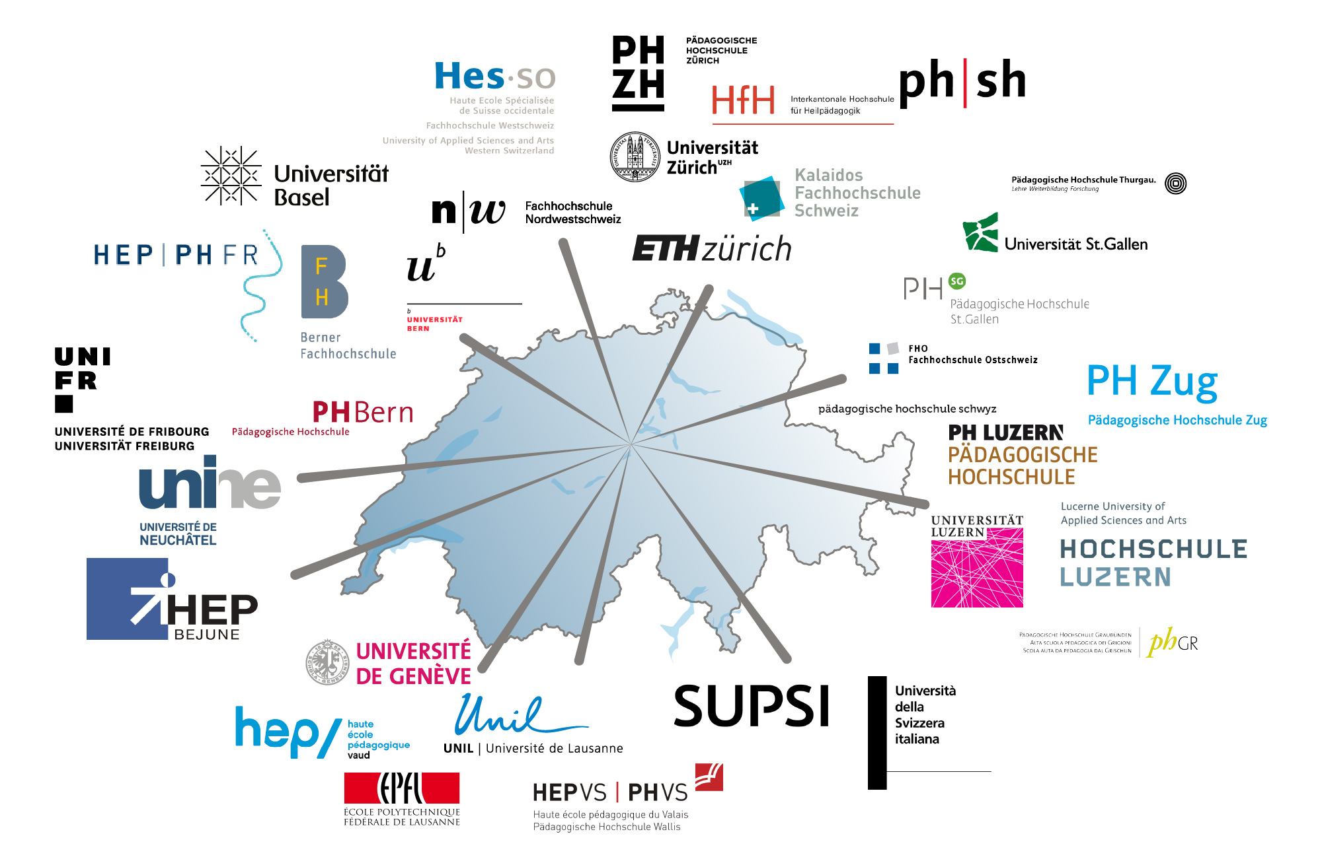
Academic community Switzerland
Notes:
Organisation

